Slide 1
OUDE GRIEKEN – JONGE HELDEN LES 6: naar het oosten met Ἀλεξανδρος

Slide 2
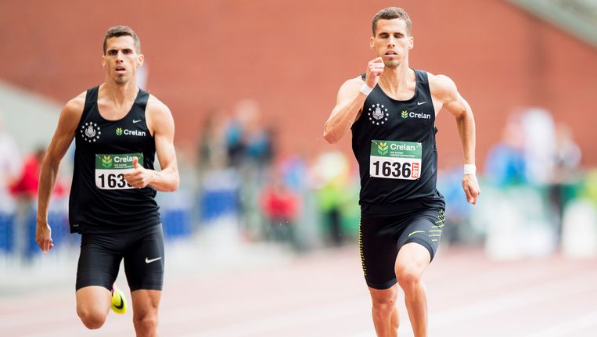
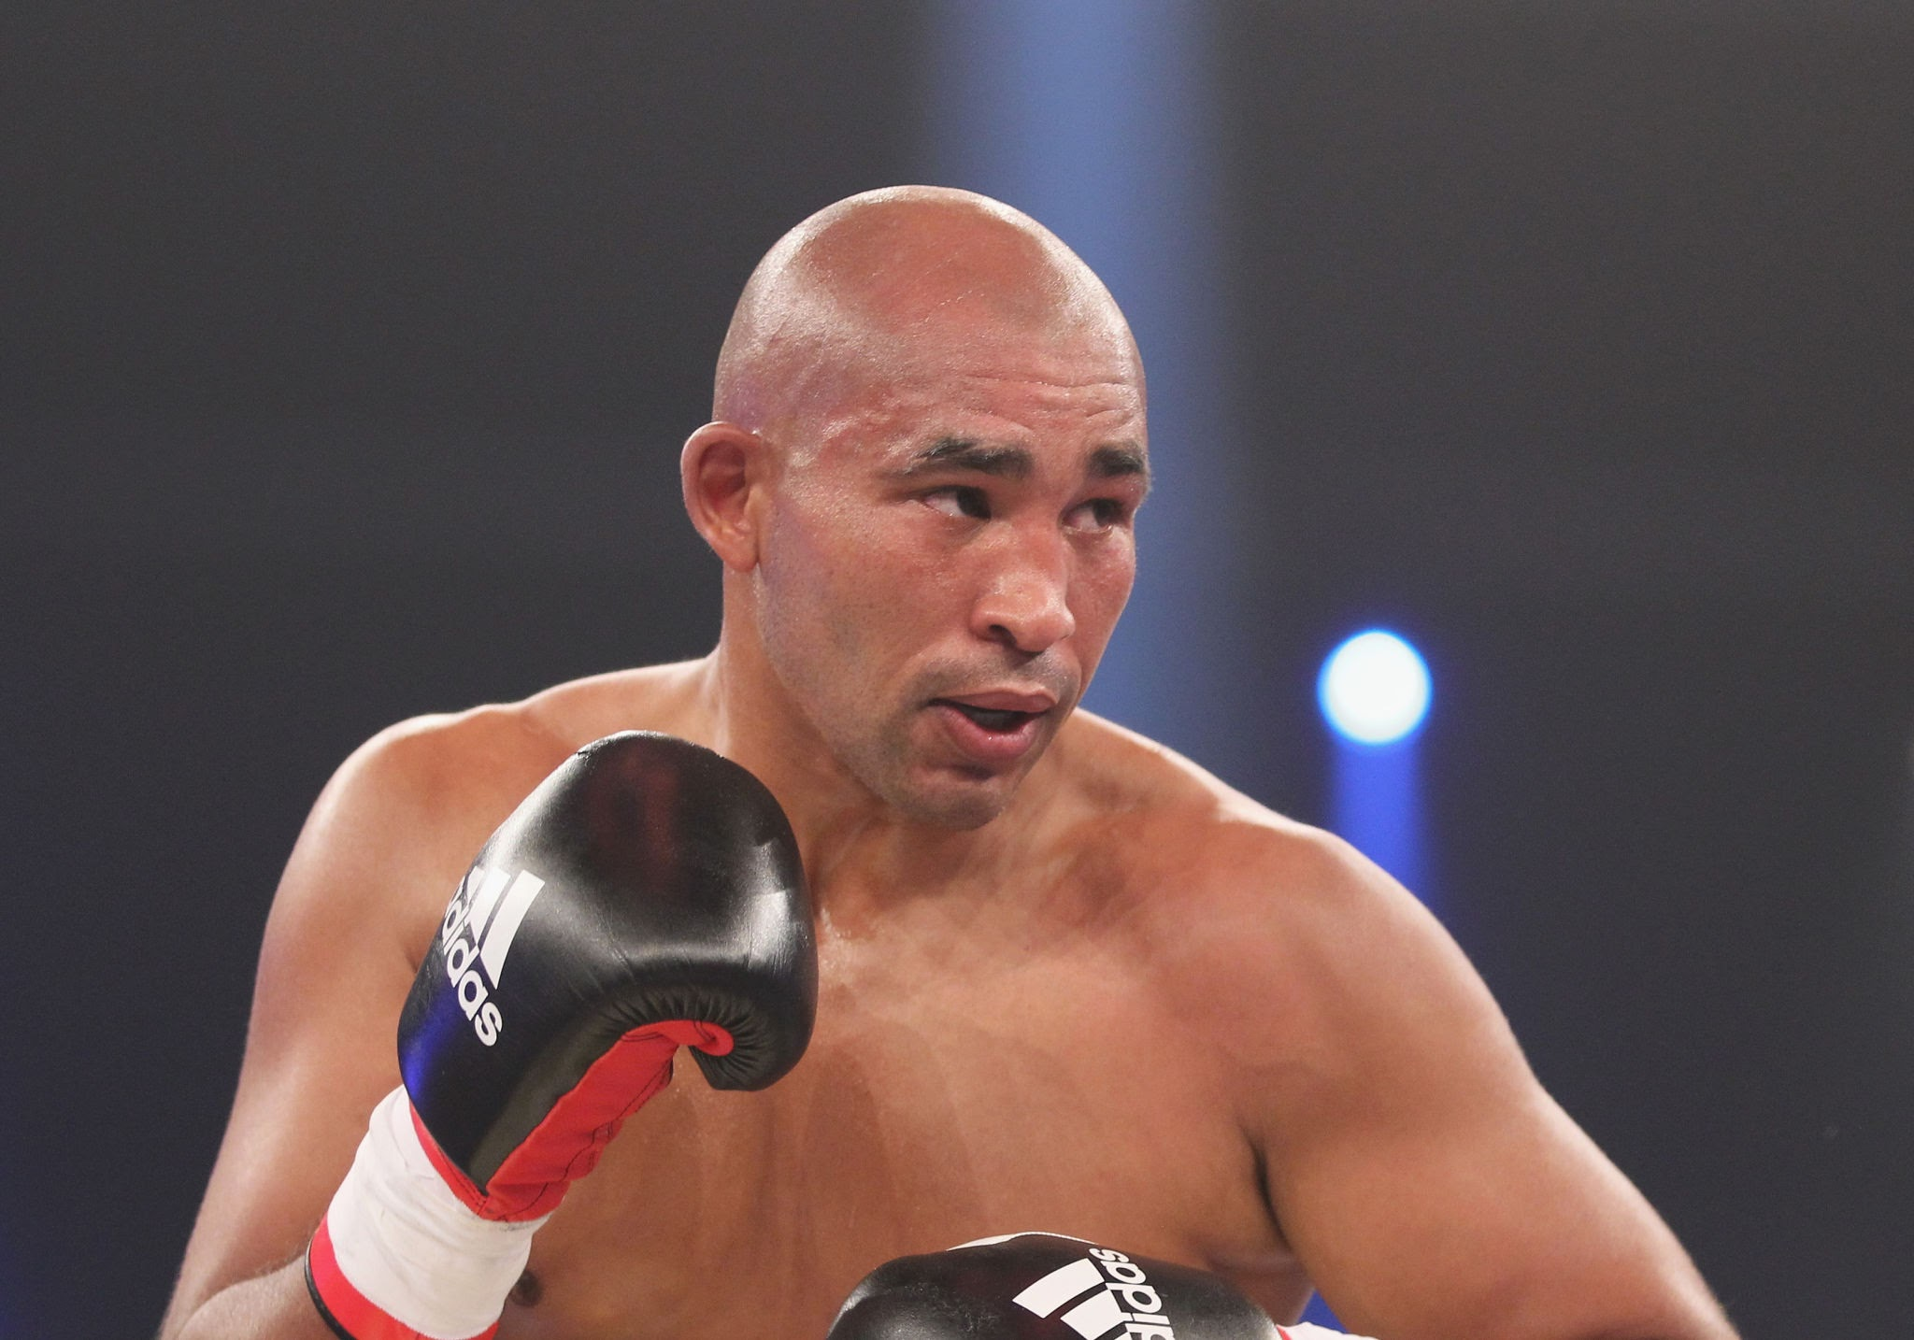
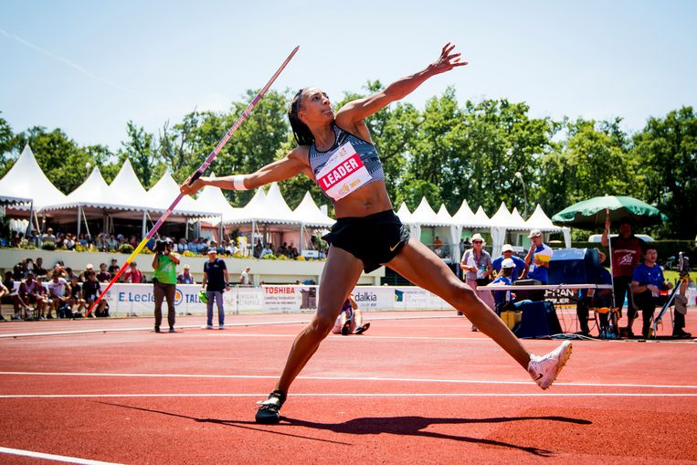
HERHALING: HET OUDGRIEKSE WERKWOORD
Ismail Abdoul
Romulu Lukaku
Nafi Thiam
De broers Borlée
τρεχει
τρεχουσιν
βαλλει
πανκρατει

Slide 3
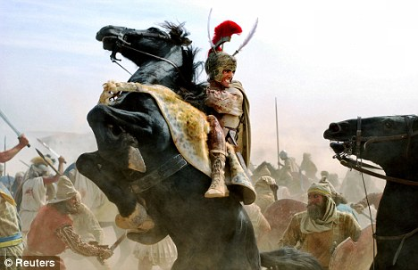
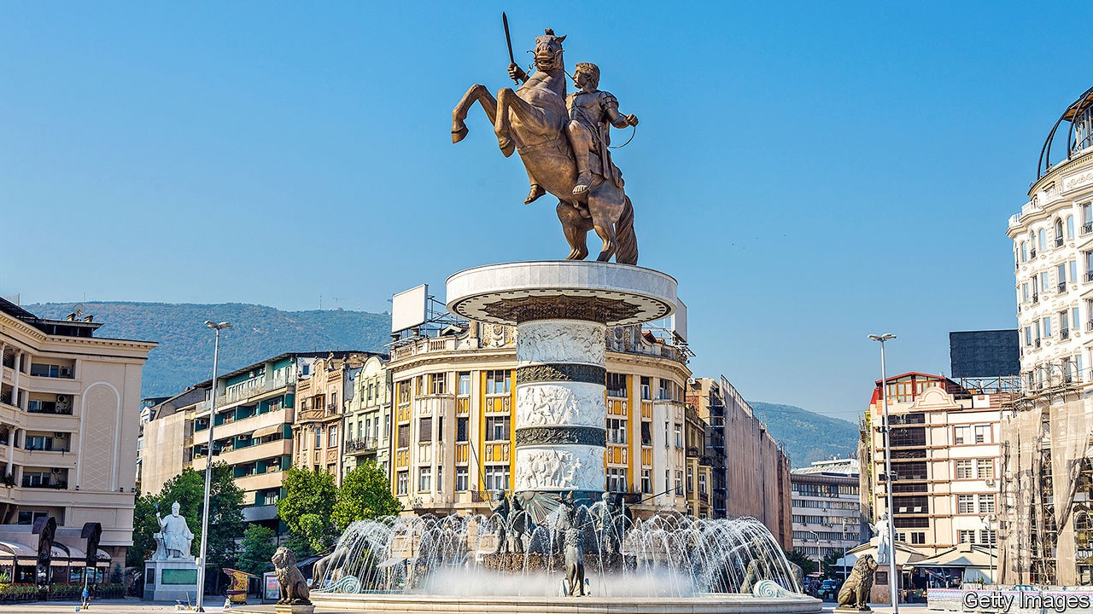
Wie is Alexander de Grote?

Slide 4
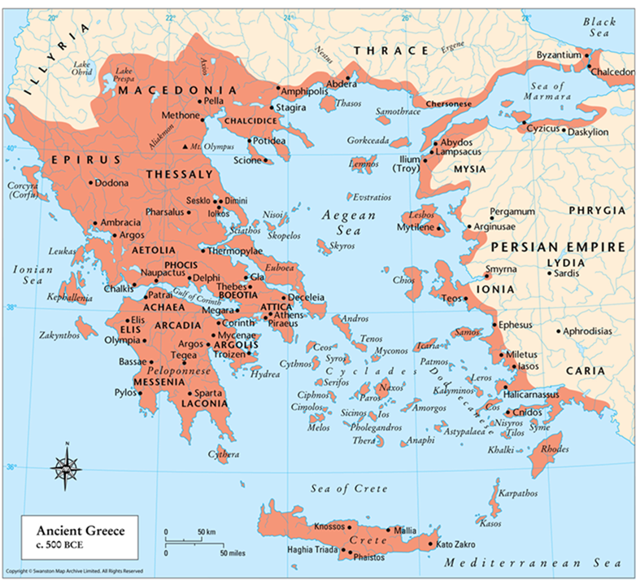
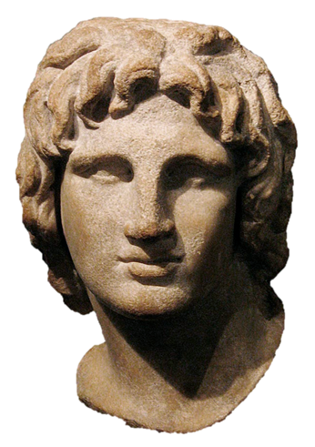
Ἀλεξανδρος: koning van Macedonië
- Geboren in Macedonië
- Werd koning op 18 jaar!
- 1 droom: de wereld veroveren

Slide 5
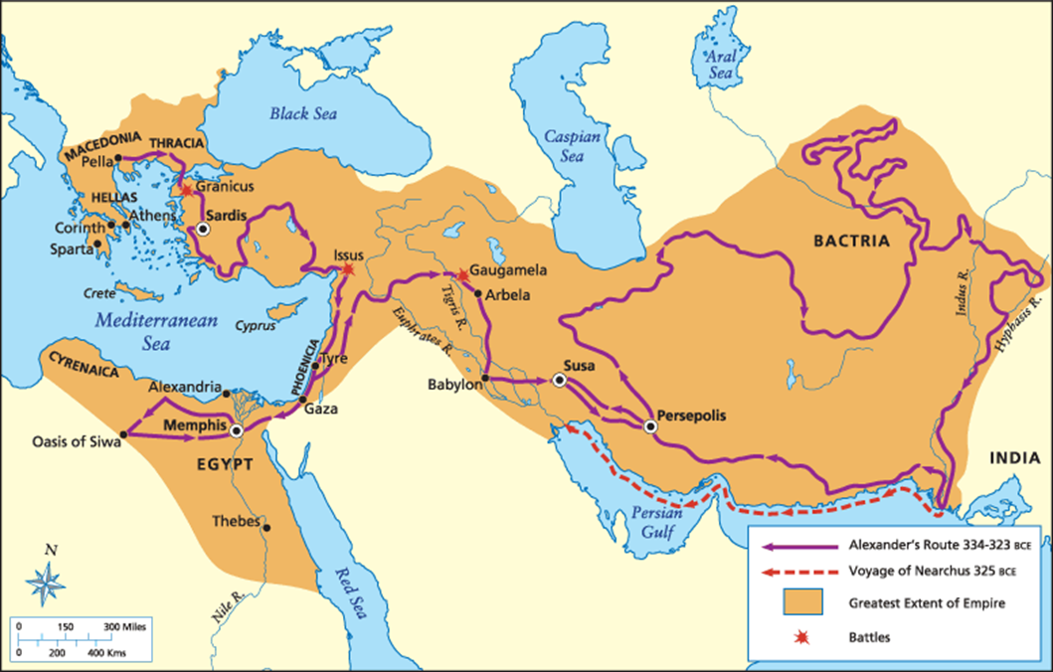
Rijk van Ἀλεξανδρος
12 jaar oorlog en verovering
veroverde een wereldrijk,
van Griekenland tot de Indusrivier
Nooit een gevecht verloren!
Stierf uiteindelijk in Babylon
op de leeftijd van 33 jaar

Slide 6
Rijk van Ἀλεξανδρος
Ruïnes van Babylon (nu gelegen in Irak)

Slide 7
Enkele verhalen
βουκεφαλας (Macedonië)
Ontmoeting met διογενης (Griekenland)
De knoop in γορδιον (Azië)
De priester van ἀμμων (Egypte)
Het paleis in περσεπολις (Persis)
De ruzie met κλειτος (Bactrië)
De γυμνοσοφισταί (India)

Slide 8
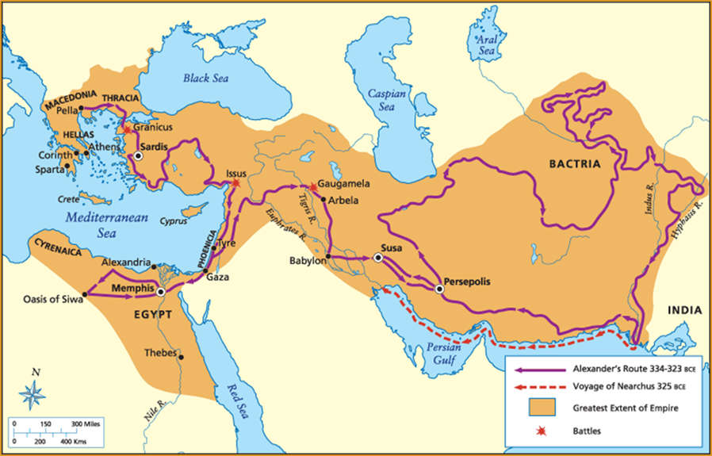
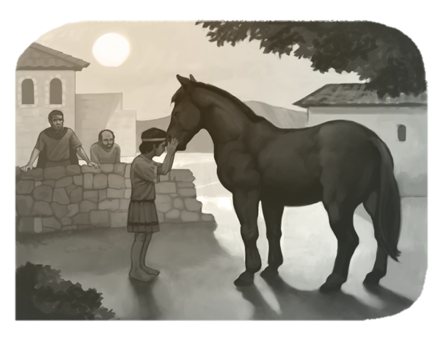
Verhalen
βουκεφαλας

Slide 9
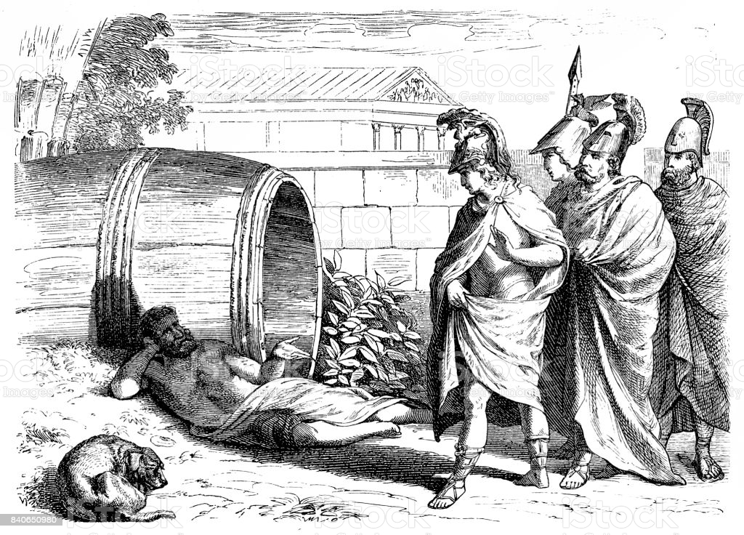
Verhalen
Ontmoeting met διογενης

Slide 10
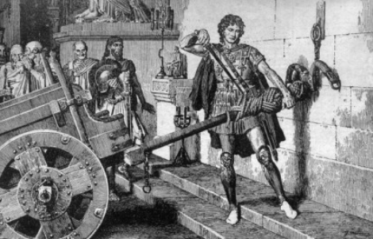
Verhalen
De knoop in γορδιον
Gordion

Slide 11
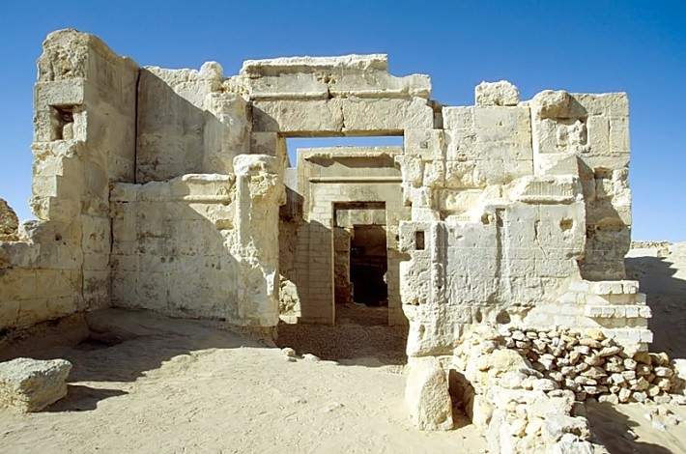
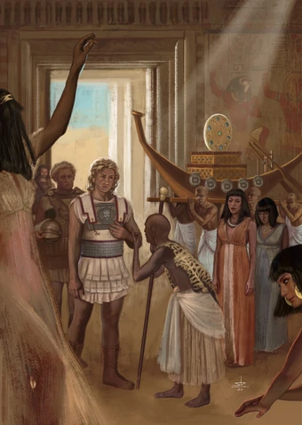
Verhalen
De priester van ἀμμων

Slide 12
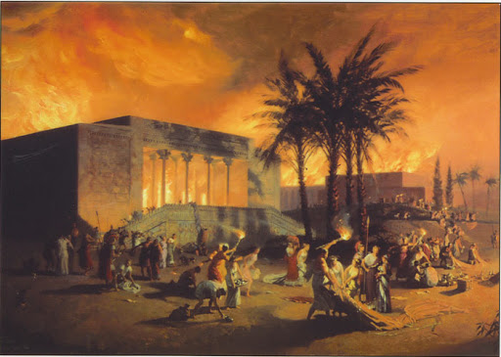
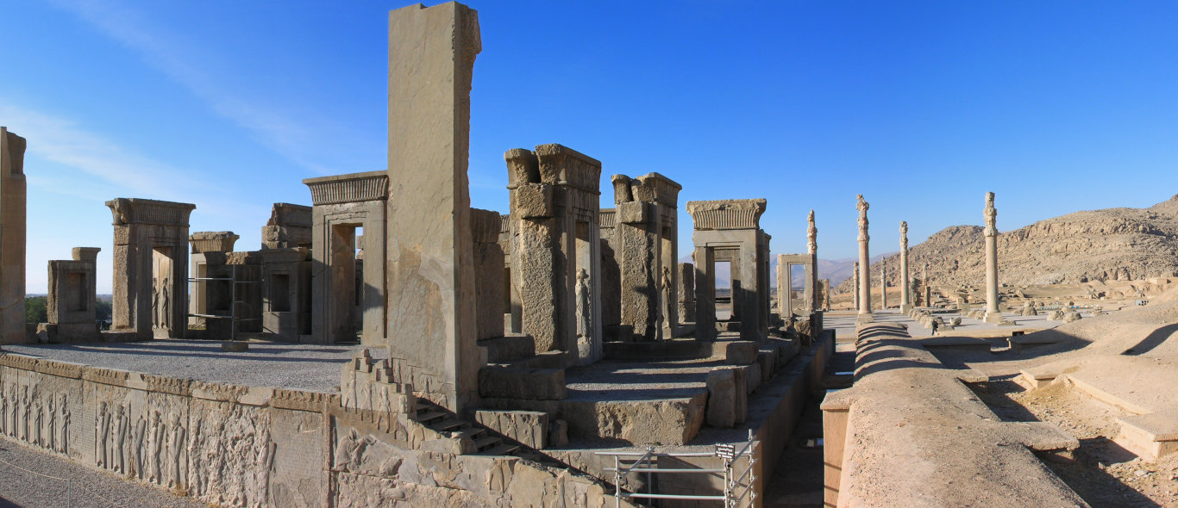
Verhalen
Het paleis in περσεπολις

Slide 13
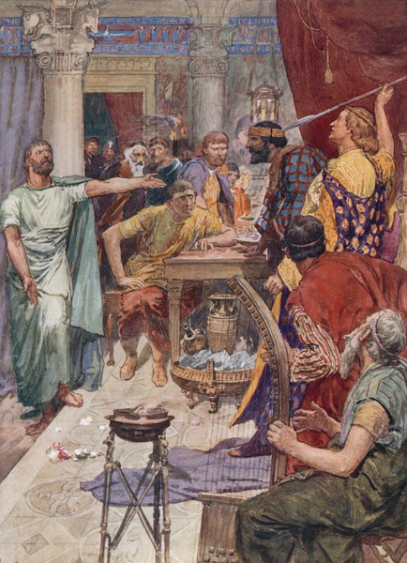
Verhalen
De ruzie met κλειτος

Slide 14
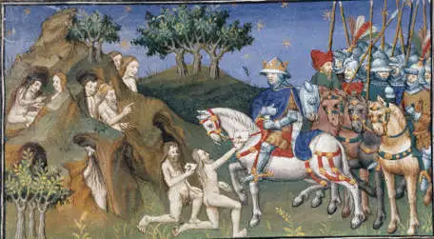
Verhalen
De γυμνοσοφισταί
Notes:
Welke kleine Griekse woordjes kwamen in jullie opdracht terug?
ὁ, ἡ en το
Wat betekenen deze woorden denken jullie?
- De of het

Slide 15
Het Griekse lidwoord
ὁ => mannelijk woord
Vb. ὁ πατηρ, ὁ ἡλιος (de zon)
ἡ => vrouwelijk woord
Vb. ἡ μητηρ, ἡ μαχαιρα (het zwaard)
το => onzijdig woord
Vb. το παιδιον (het kind), το βασιλειον (het paleis)
Bij “een” gebruikt het Grieks geen lidwoord:
το παιδιον: het kind
παιδιον: een kind

Slide 16
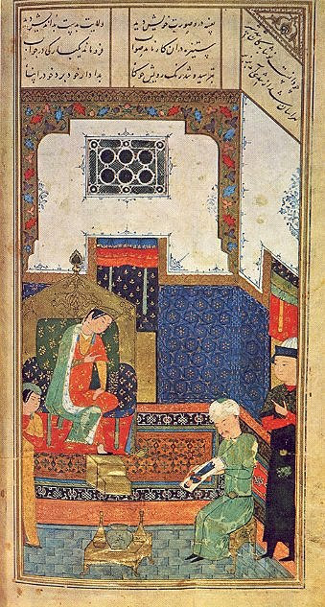
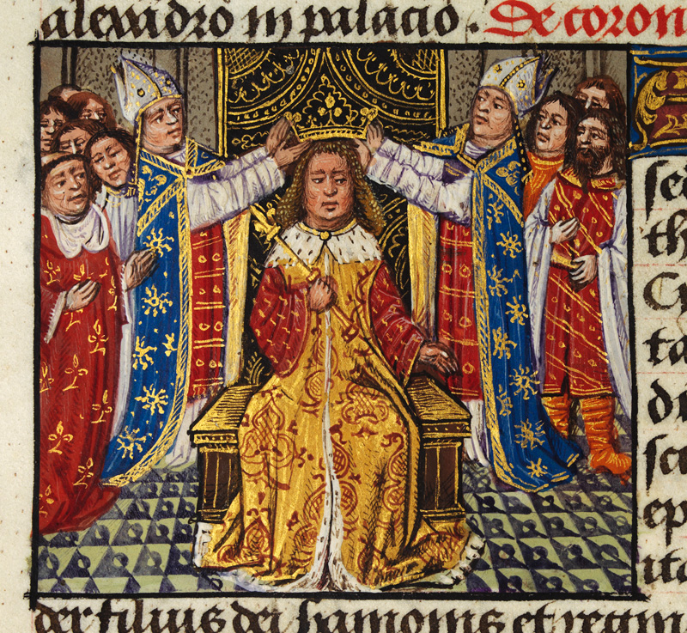
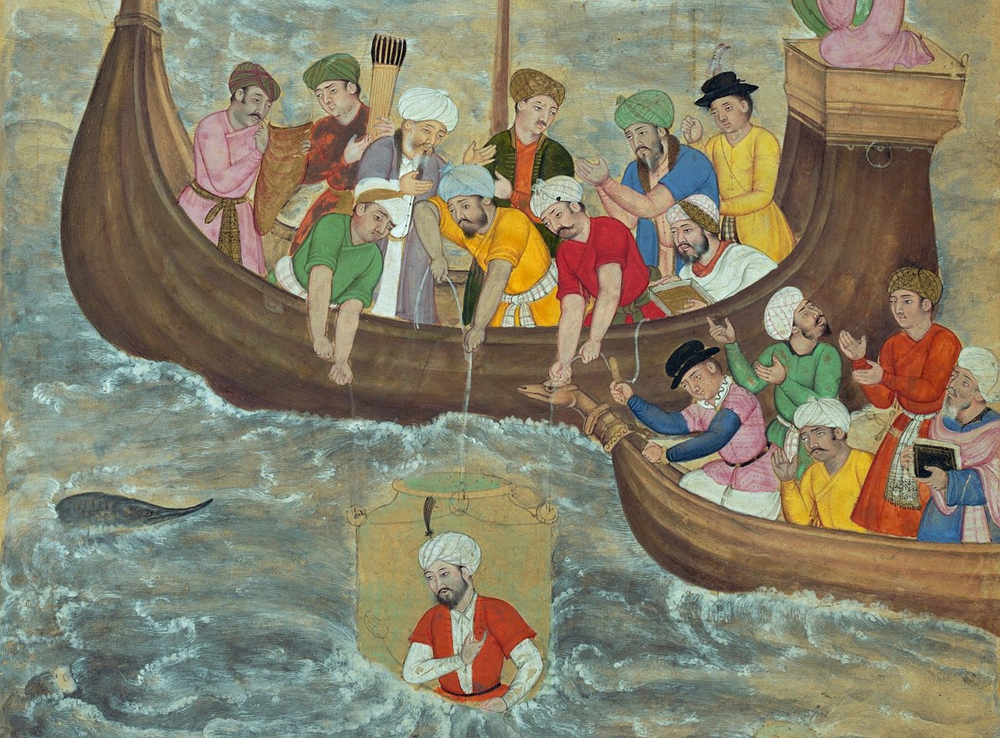
Alexander: nalatenschap
Het verhaal van Alexander bleef doorleven in
verschillende culturen

Slide 17
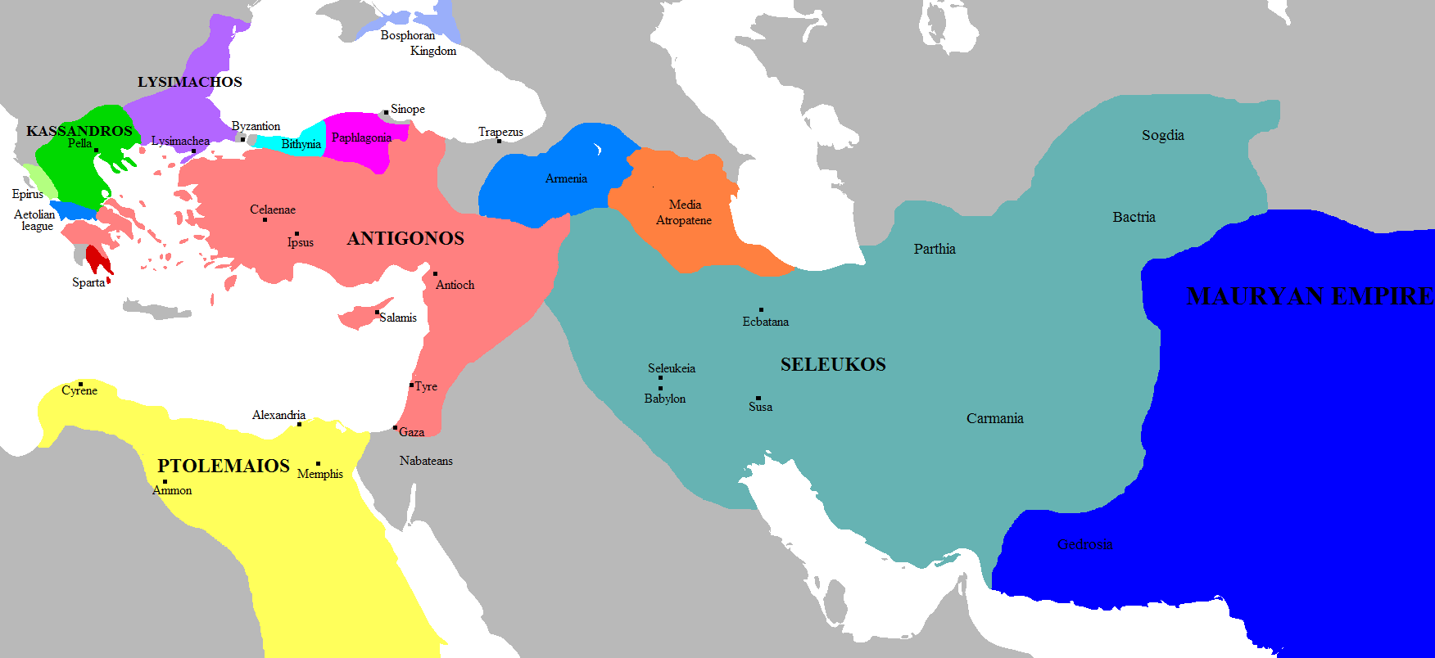
De diadochen (“opvolgers”)

Slide 18
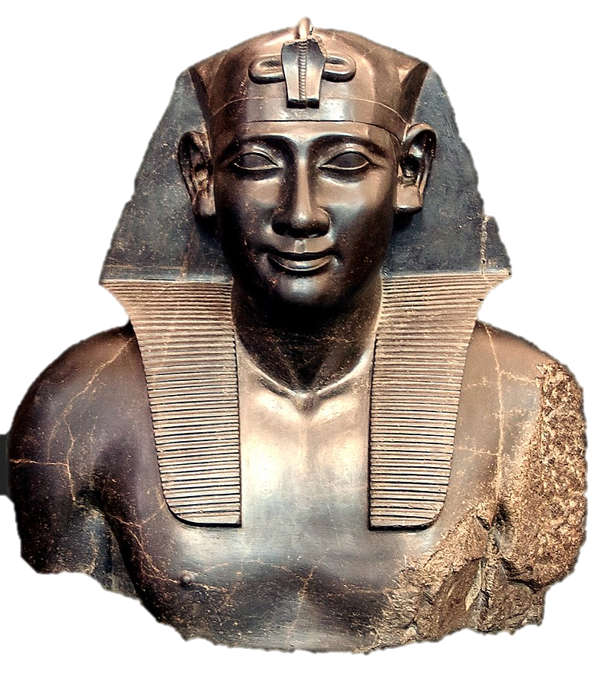
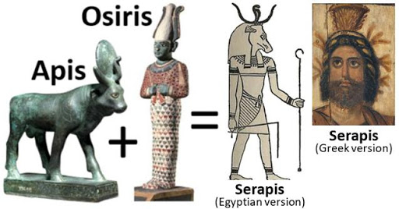
De diadochen
Ptolemaeus I (generaal van Alexander
en koning van Egypte) als Egyptische farao
Serapis, een Grieks-Egyptische god

Slide 19
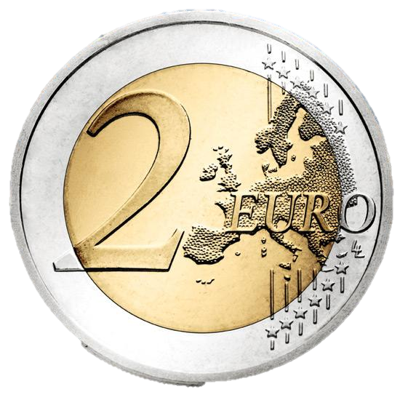
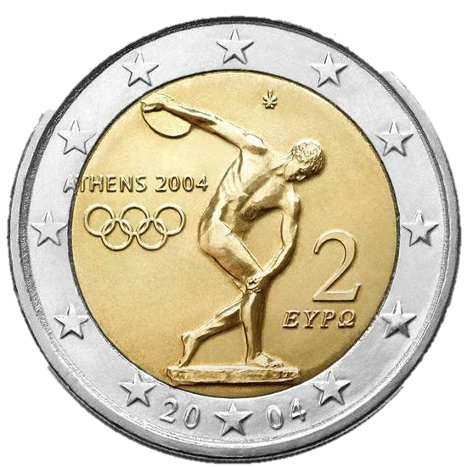
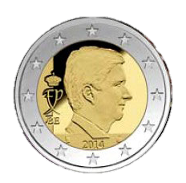
Moderne munten
Voorkant:
waarde munt (2 euro)
+
herkomst (kaart van Europa)
Achterkant: Speciale gebeurtenis (vb. Olympische spelen)

Slide 20
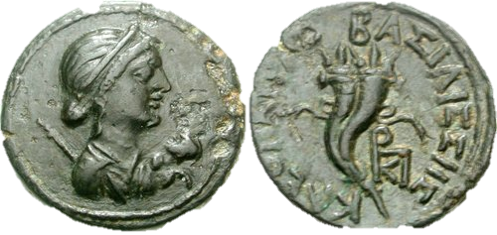
Antieke munten
Voorkant: koning of koningin (soms met naam)
Achterkant: symbool naar keuze (met naam koning/koningin of uitleg)
Egyptische munt
Bactrische munt (nu: pakistan)
Hoorn, teken van voorspoed en overvloed
Voorkant:
Tekst in het Grieks
Achterkant:
Zelfde tekst in het Bactrisch
Cleopatra

Slide 21
Maak je eigen munt
Voorkant:
ὁ βασιλευς (koning) of ἡ βασιλισσα (koningin) + naam
Tekening van jezelf
Achterkant:
Symbool en tekst naar keuze (bv.: lievelingsdier/sport, een gebouw, …)

